Slide 1
第五章 网络层

Slide 2
本章内容
1. 通信基础
电路交换、报文交换与分组交换
虚电路和数据报
2. 路由算法
静态路由与动态路由
距离-向量路由算法
CHAPTER05
链路状态路由算法 层次路由
3. 网络层的功能
异构网络互连
路由与转发
拥塞控制
4. 网络层设备
路由器的组成和功能
路由表和路由转发

Slide 3
第一节 交换技术
电路交换
利用电路交换进行通信的过程
利用电路交换进行通信需以下三个阶段：
（1）线路建立：在数据传送之前，必须先建立一条利用中间节点构成的端到端的专用物理连接线路。
（2）数据传输：两端点沿着已建立好的线路传输数据。
（3）线路拆除：数据传送结束后，应拆除该物理连接，以释放该连接所占用的专用资源。

Slide 4
第一节 交换技术
电路交换的特点
（1）优点：电路建立后，所有数据直接传输。因此数据传输可靠、迅速、有序（按原来的次序）。
（2）缺点：电路接通后即为专用信道，因此电路利用率低。例如，电路空闲时，信道容量被浪费。电路建立时间较长，造成有效时间的浪费。只有少量数据要传送时，也要花不少时间用于建立和拆除电路。
电路交换适用于高负荷的持续通信和对实时性要求较强的场合（如会话式通信），不适合突发性通信。

Slide 5
第一节 交换技术
电路交换用于计算机网络的不足之处
（1）资源浪费：计算机网络中数据通信的特点是突发性通信，电路上真正用于传送数据的时间一般不到10%甚至是1%，绝大部分时间电路实际上是空闲的。
（2）适应性不强：计算机网络中各种设备相差很大，使用电路交换，不同类型、不同规格、不同速率的计算机很难互相进行通信。
（3）不够灵活：只要通信双方建立的电路中任何一点出现故障，就必须重新拨号建立新的连接。

Slide 6
第一节 交换技术
分组交换
分组交换是把电路交换和报文交换的优点结合起来产生的一种交换技术。电路交换在上一小节中已经介绍过，而报文交换的基本原理也是采用“存储－转发”技术，从源站发送报文时，把目的地址添加在报文中，然后网络中的交换机将源站的报文接收后暂时存储在存储器中，再根据提供的目的地址，不断通过网络中的其他交换机选择空闲的路径转发，最后送到目的地址。这样就解决了不同类型用户之间的通信，并且不需要像电路交换那样在传输过程中长时间建立一条物理通路，而可以在同一条线路上以报文为单位进行多路复用，所以极大提高了线路的利用率。但此种方式时延较长，时延变化大，不适用于实时及会话式通信，但适用于电子邮件、计算机文件、公用电报等业务。

Slide 7
第一节 交换技术
虚电路和数据报
无连接服务的数据报服务
在无连接服务的情况下，两个实体之间的通信不需要先建立好一个连接，因此其下层的有关资源不需要事先进行预定保留，这些资源是在数据传输时动态地进行分配的。网络中的交换机根据每个数据分组中的目的地址独立地为其临时确定路由。这样，不同的分组独立寻找路径，使各个分组到达目的站点的顺利可能与发出时不相同。无连接服务的优点是灵活方便和比较迅速，但无连接服务不能防止报文的丢失、重复或失序。因此，目的站点需要对到达的分组编号重新排号和组装。

Slide 8
第一节 交换技术
面向连接服务的虚电路服务
面向连接服务就是在数据交换之前，必须先建立连接，当数据交换结束后，则应该终止这个连接。由于面向连接服务和电路交换的许多特性相似，因此面向连接服务在网络层中又称为虚电路服务。“虚”的意思是虽然在两个服务用户的通信过程中没有自始至终都占用一条端到端的完整物理电路，但却好像占用了一条这样的电路，不是实际的物理连接，而是在交换网各个节点中预先申请的资源，这些资源连接起来构成了一条虚拟的电路连接。若主机H1要与H5通信，于是，H1先发出一个虚呼叫，要求进行通信，同时寻找一个合适的路由，若主机H5同意通信，就发回响应，然后双方就可以传送数据了。

Slide 9
第一节 交换技术
虚电路服务与数据报服务的对比
虚电路服务，对网络用户来说，在呼叫建立后，整个网络就好像有一条连接两个网络用户的数字管道，所有发送到网络中的分组，都按发送的先后顺序进入管道，然后按先进先出的原则沿着管道传送到目的站主机。能够保证分组按序，按时到达以及分组不丢失，即它能够提供通信服务质量的保证。
数据报服务则不同，每一个发出的分组都携带了完整的目的站的地址信息，每一个分组都可以独立地选择路由。在此情况下，没有呼叫建立过程，对于网络用户来说，整个网络好像有许多条不确定的数字管道，所发送出去的每一个分组都可独立地选择一条管道来传送。这样，先发送出去的分组不一定先到达目的站主机。因此，数据报不能保证按发送顺序交付目的站。

Slide 10
第二节 网络层提供的服务
网络层为运输层提供服务，它常常是通信子网的边界。网络层向运输层提供的服务应具有以下特点。
（1）服务与通信子网的技术无关。
（2）通信子网的数量、类型和拓扑结构对运输层透明。
（3）运输层得到的网络地址应该采用统一的编码方式，即使跨越了多个局域网和广域网时也是如此。

Slide 11
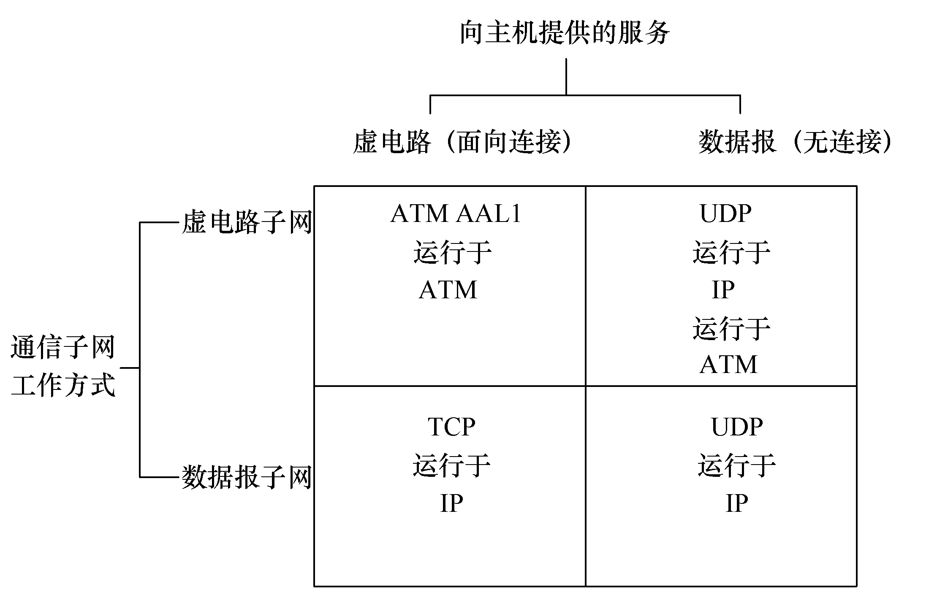
第二节 网络层提供的服务
接口和子网内部对虚电路和数据报的4种组合

Slide 12
第三节 路由选择
路由选择是构造路由表（routing table）的过程。路由表是根据一定的路由选择算法得到的，而转发表又是根据路由表构造出的。路由选择协议负责搜索分组从某个节点到目的节点的最佳传输路由，以便构造路由表。在通信子网内部，分组从一个网络节点转移到另外一个网络节点，直至到达目的用户所连接的网络节点，分组在其中的转发过程称为路由选择转发过程。

Slide 13
第三节 路由选择
路由器
路由器（Router）是在网络层提供多个独立子网间连接服务的一种存储转发设备，用路由器连接的网络可以在数据链路层和物理层协议完全不同的网络互联中使用。路由器提供的服务比网桥更为完善。路由器可根据传输费用、转接延时、网络拥塞或信源与终点间的距离来选择最佳路径。此外，由于路由器能够隔离广播信息，从而可以将广播风暴隔离在局部的网段之内。

Slide 14
第三节 路由选择
路由选择
所谓路由选择就是通过路由选择算法确定到达目的地址的（目的端的网络地址）的最佳路径。路由选择实现的方法是：路由器通过路由选择算法，建立并维护一个路由表。在路由表中包含着目的地址和下一跳路由器地址等多种路由信息。路由表中的路由信息告诉每一台路由器应该把数据包转发给谁，它的下一跳路由器地址是什么。路由器根据路由表提供的下一跳路由器地址，将数据包转发给下一跳路由器。通过一级一级地把包转发到下一跳路由器的方式，最终把数据包传送到目的地。

Slide 15
第三节 路由选择
数据转发
数据转发通常也称数据交换。路由器接收到来自源端主机发送的、带着目的主机网络地址的分组后，检查数据包的目的地址，再根据路由表来确定它是否知道怎样转发这个包，如果它不知道下一跳路由器的地址，则将包丢弃。如果它知道怎么转发这个包，路由器将改变目的物理地址为下一跳路由器的地址，并且把包传给下一跳路由器。下一跳路由器执行同样的交换过程，最终将包传送给目的端系统。

Slide 16
第三节 路由选择
理想路由算法的基本特性
（1）算法必须是正确的和完整的。这里，“正确”的含义是沿着各路由表所指引的路由，分组最终一定能够到达目的网络和目的主机。
（2）算法在计算上应简单。 进行路有选择的计算必然要增加分组的时延。因此，路由选择的计算不应使网络通信量增加太多的额外开销。若为了计算合适的路由必须使用网络其他路由器发来的大量状态信息时，开销就会过大。
（3）算法应能适应通信量和网络拓扑的变化，这就是说，要有自适应性。当网络中的通信量发生变化时，算法能自适应地改变路由以均衡各链路的负载。当某个或某些节点、链路发生故障不能工作，或者修理好了再投入运行时，算法也能及时地改变路由。有时称这种自适应性为“稳健性”。

Slide 17
第三节 路由选择
（4）算法应具有稳定性。在网络通信量和网络拓扑相对稳定的情况下，路由算法应收敛于一个可以接受的解，不会造成使得的路由不停地变化。
（5）算法应是公平的。这就是说，算法应对所有用户（除对少数优先级高的用户）都是平等的。例如，若使某一对用户的端到端时延为最小，但却不考虑其他广大用户，这就明显地不符合公平性的要求。
（6）算法应是最佳的。这里的“最佳”是指以最低的代价来实现路由算法。这里特别需要注意的是，在研究路由选择时，需要给每一条链路指明一定的代价，不存在一种绝对的最佳路由算法，而可以根据用户的具体情况来设置每一条链路的“代价”。所谓“最佳”只能是相对于某一种特定要求下得出的较为合理的选择而已。

Slide 18
第三节 路由选择
静态路由选择策略
扩散式路由选择
一个网络节点从某条输入线路收到一个分组之后，把该分组发向除了分组到来的线路外的所有其他输出线路上。任何一个节点，只接受最先到达的报文分组，不接受重复报文，这种路由选择算法就是利用报文自身的传输过程来选择最佳传输路由。
采用扩散式路由选择时，会产生大量的重复分组。但当网络中的一部分节点受到损害而不能通信时，仍有可能把报文分组传送到目的节点。因此，扩散式路由选择可靠性高，而且网络延迟也最小，但代价很大，网络中的分组数目会迅速增长，结果导致网络中出现拥塞现象。适用于规模较小，对可靠性、健壮性要求很高的场合，如应用于军事中。

Slide 19
第三节 路由选择
固定路由选择
基本思想是每个网络节点存储有一张表格（路由表），表格的每一项记录着为了到达某个目的节点而选择的下一节点或链路，而不是记录到该目的节点的所有中间节点。当一个分组到达某节点时，节点只要根据分组中的地址信息从固定路由表中找出对应的目的节点及所应选择的下一节点，将分组转发给该下一节点。

Slide 20
第三节 路由选择
随机路由选择
随机路由选择是当分组到达节点后，随意选择一条输出线路进行转发。节点为分组选择的输出线路是在所有相邻节点中使用概率数随机选取的，使每个输出线路的选择符合预定的概率。若概率相等，则只是简单地循环选择下一节点。概率数的分配考虑到了网络的拓扑与容量，但是还是有随机性的，而且分组可能会一直在网络中传递，从而无法到达目的地。

Slide 21
第三节 路由选择
动态路由选择策略
孤立路由选择
每个节点并不利用其他节点来的网络信息，仅仅根据它自己所看到的情况来确定路由。最短等待法，具有最短队列的链路作为最好路由逆向学习算法（backward learning），根据逆向的路由节点数，逆向节点数最少的链路做最好路由。这种算法虽然不能正确地确定距离本节点较远的路有选择，但较好地适应网络流量和拓扑结构的变化。

Slide 22
第三节 路由选择
集中路由选择
根据所有节点的网络信息来选择路由的。和固定路由选择一样，每个节点都保存了一张当前的路由表，同样也可以通过为最优路由的下一节点指定替换路径，或者不指定替换路径。和固定路由的区别在于固定路由算法中表格的建立是手工完成的。而集中路由选择中表格的建立是由网络中设置的一个路由控制中心RCC来集中完成的（收集、计算、分发）。

Slide 23
第三节 路由选择
分布路由选择
根据来自于相邻节点的信息，通过一个最短花费路由算法计算出到每个目的地的路由，分布路由选择算法得到了广泛的使用。
动态路由选择是目前广域网尤其是电信网络路由选择的主要方式。根据路由算法的不同，又可分为距离向量路由协议和链路状态路由协议，目前大多数路由协议都是基于这两种路由算法之一的。

Slide 24
第四节 拥塞控制
流量控制和拥塞控制
流量控制往往指对给定的发送端和接收端之间的点对点通信量的控制。流量控制所要做的就是抑制发送端发送数据的速率，以便使接收端来得及接收。在上一章中介绍过数据链路层的流量控制方法，比如停等协议、连续ARQ协议、选择重发ARQ协议等。而网络层的分组控制的作用是保证通信子网提供能够使分组在节点之间进行传输的通路，网络层流量控制的主要功能如下：
（1）防止网络过载而引起的网络数据吞吐量下降和延时增加。
（2）避免死锁。
（3）公平的在用户之间分配资源。

Slide 25
第四节 拥塞控制
拥塞现象是指到达通信子网中某一部分的分组数量过多。超出了网络所能承受的能力，使该部分网络来不及处理，以致引起这部分乃至整个网络性能下降的现象。引起网络拥塞的原因很多，如大量分组忽然同时流入同一个节点并且要求在同一条线路上输出，这时就要利用缓冲空间来保存这些分组，如果缓冲空间不足，就会加大延迟时间；另外，如果节点的处理速度慢，也会导致拥塞，所以为了使通信子网中分组的传输流畅，就必须进行拥塞控制和流量控制。

Slide 26
第四节 拥塞控制
影响拥塞控制的策略
缓冲区预分配法
该法用于虚电路分组交换网中。在建立虚电路时，让呼叫请求分组途经的节点为虚电路预先分配一个或多个数据缓冲区。若某个节点缓冲器已被占满，则呼叫请求分组另择路由，或者返回一个“忙”信号给呼叫者。这样，通过途经的各节点为每条虚电路开设的永久性缓冲区（直到虚电路拆除），就总能有空间来接纳并转送经过的分组。此时的分组交换跟电路交换很相似。当节点收到一个分组并将它转发出去之后，该节点向发送节点返回一个确认信息。该确认一方面表示接收节点已正确收到分组，另一方面告诉发送节点，该节点已空出缓冲区以备接收下一个分组。

Slide 27
第四节 拥塞控制
分组丢弃法
该法不必预先保留缓冲区，当缓冲区占满时，将到来的分组丢弃。若通信子网提供的是数据报服务，则用分组丢弃法来防止拥塞发生不会引起大的影响。但若通信子网提供的是虚电路服务，则必须在某处保存被丢弃分组的备份，以便拥塞解决后能重新传送。有两种解决被丢弃分组重发的方法，一种是让发送被丢弃分组的节点超时，并重新发送分组直至分组被收到；另一种是让发送被丢弃分组的节点在尝试一定次数后放弃发送，并迫使数据源节点超时而重新开始发送。但是不加分辨地随意丢弃分组也不妥，因为一个包含确认信息的分组可以释放节点的缓冲区，若节点无空余缓冲区来接收含确认信息的分组，这便使节点缓冲区失去了一次释放的机会。

Slide 28
第四节 拥塞控制
定额控制法
这种方法在通信子网中设置适当数量的称做“许可证”的特殊信息，一部分许可证在通信子网开始工作前预先以某种策略分配给各个源节点，另一部分则在子网开始工作后在网中四处环游。当源节点要发送来自源端系统的分组时，它必须首先拥有许可证，并且每发送一个分组注销一张许可证。目的节点方则每收到一个分组并将其递交给目的端系统后，便生成一张许可证。这样便可确保子网中分组数不会超过许可证的数量，从而防止了拥塞的发生。

Slide 29
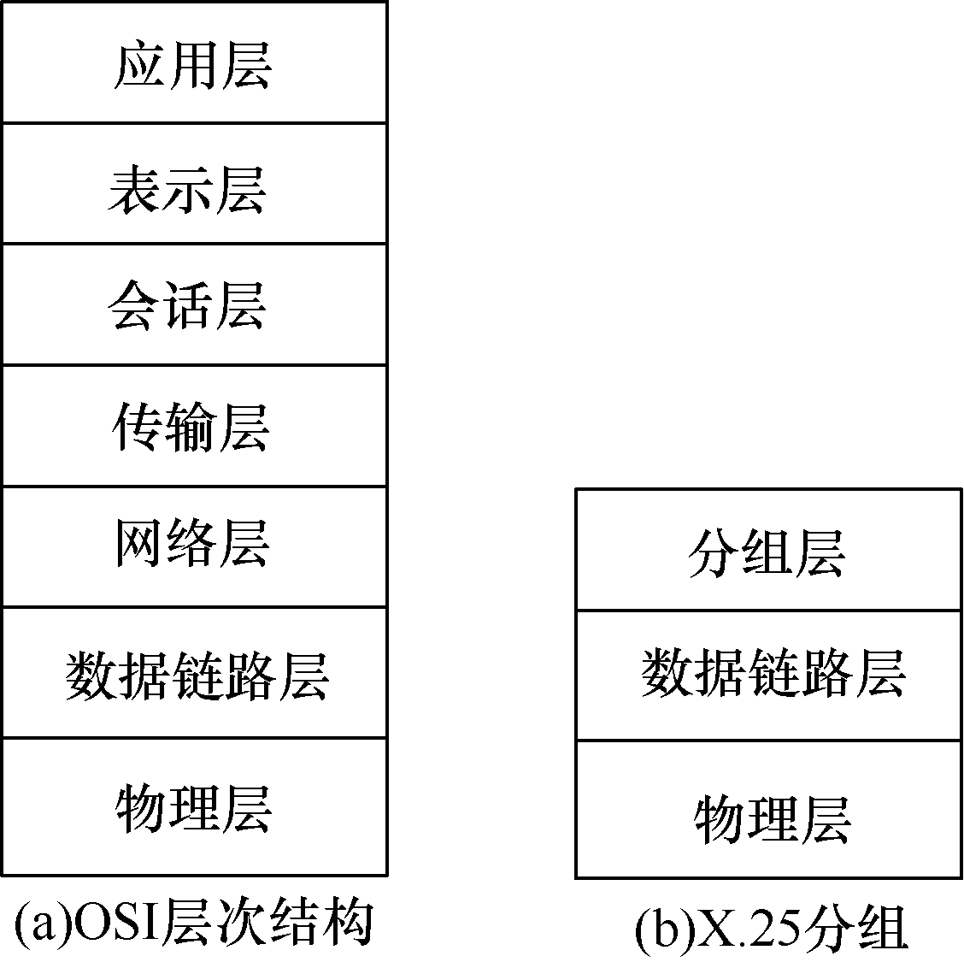
第五节 X.25网
X.25体系结构
从OSI的分层体系结构概念看，X.25标准规定了OSI模型最低三层的功能，，它们分别是物理层、数据链路层和分组层。

Slide 30
第五节 X.25网
虚电路的建立过程
在交换虚电路方式中，一次数据交换需要经历建立虚电路，数据传输和拆除虚电路三个阶段。建立虚电路以后，该虚电路不管有无数据传输都要保持到虚电路被拆除或因故障而中断为止。对于后者，需要重新建立虚电路，以继续进行未完成的数据传输。但虚电路无法处理网络发生的阻塞情况。

Slide 31
第五节 X.25网
X.25分组交换网的特点
（1）可靠性高：X.25的设计思想着眼于高可靠性。X.25除了在分组层上为用户提供了可靠的面向连接的虚电路服务外，在链路层协议上亦有可靠性措施，在X.25PDN内部每个节点交换机至少与另两个交换机相连接，在一个中间交换机出现故障时，能迂回路由传输。
（2）多路复用：用户设备以点对点方式接入X.25PDN时，虽然只是单一的物理链路，但能在单一物理链路上同时复用多条逻辑信道（虚电路），使一个用户设备能同时与多个用户设备进行通信。

Slide 32
第五节 X.25网
（3）流量控制与拥塞控制：X.25网内采用滑动窗口技术来实现流量控制，并有拥塞控制机构防止拥塞。
（4）点对点协议：X.25是一个对等式的点对点协议，不支持广播，在设计用户设备互联时，要事先决定是采用全网络状还是采用非网络状的拓扑构型。
（5）支持多种协议：X.25分组交换网向用户提供标准接口，当不符合X.25协议的数据终端接入时，X.25能提供协议转换功能，其中包括：IP、IPX、DSECnet、OSI、XNS等，它们可以被封装在X.25分组中经X.25网传送到目的DTE。

Slide 33
第五节 X.25网
X.25分组交换网的缺点
1）有一定的时延
X.25分组路由是根据这个分组头中的目的地址信息来进行选择的，用户可以与多个不同的地点进行连接，而不像面向电路连接的网络那样在任何两点之间仅存在一条专用线路，由于分组通过路由器的共享端口来进行传输，分组信息需要在交换机内排队，在到达与接受终端相连的交换机后还要进行重组。因此，传送信息有一定的时延，尽管许多网络能够通过选择回避拥挤区域的路由来支持过载的通信量，但随着访问网络人数的增多，用户还是可以感觉到速度变慢了。

Slide 34
第五节 X.25网
2）开销较高
X.25的开销比下面要讲的帧中继高许多。例如，在X.25中，在一个分组的传输路径上的每一个节点必须完整地接受一个分组，在发送之前还必须完成错误检查，而帧中继节点简单地查看分组头中的目的信息，就立即转发出去。
3）性能较低
X.25不能适应许多实时局域网应用的要求，但是，X.25很容易建立，也很容易理解，所以，它成为电话系统网络不可靠的国家建立可靠网络链路的唯一途径。

Slide 35
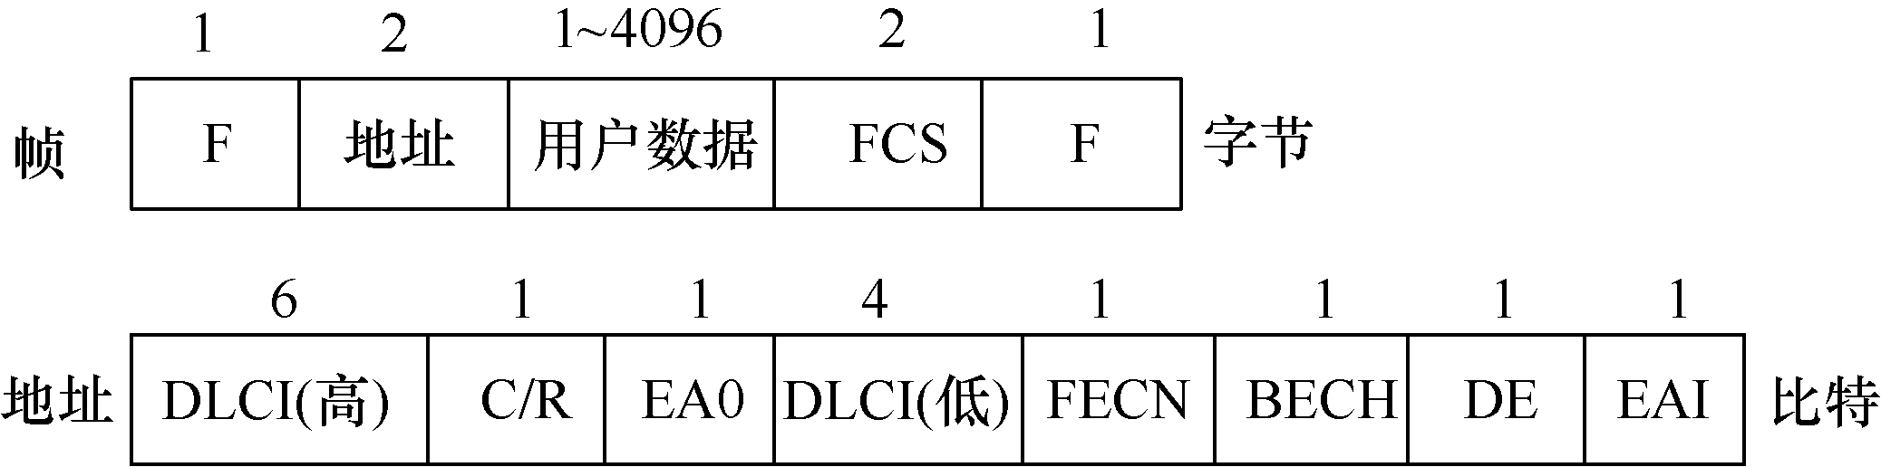
第六节 帧中继
帧中继（FR）是一种支持HDLC规程的宽带数据业务标准，它实质上是由X.25分组交换技术演变而来，它继承了X.25的优点，如提供统计复用功能、永久虚电路等，因为在很多方面类似于X.25，因此它被称为第二代X.25，在1992年问世后不久就得到了很大的发展。

Slide 36
第六节 帧中继
帧中继网络的工作过程
当用户在局域网上传送的 MAC 帧传到与帧中继网络相连接的路由器时，路由器就剥去 MAC 帧的首部，将IP 数据报交给路由器的网络层。网络层再将 IP 数据报传给帧中继接口卡。帧中继接口卡把IP 数据报封装到帧中继帧的信息字段。加上帧中继帧的首部（包括帧中继的标志字段和地址字段，帧中继帧的标志字段和 PPP 帧的一样），进行 CRC 检验后，加上帧中继帧的尾部（包含帧检验序列字段和标志字段），就构成了帧中继帧。为了区分开不同的永久虚电路（PVC），每一条 PVC 的两个端点都各有一个数据链路连接标识符（Data Link Connection Identifier，DLCI），帧中继接口卡将封装好的帧通过向电信公司租来的专线发送给帧中继网络中的帧中继交换机。帧中继交换机收到帧中继帧就按地址字段中的虚电路号转发帧（若检查出有差错则丢弃）。当帧中继帧被转发到虚电路的终点路由器时，终点路由器就剥去帧中继帧的首部和尾部，加上局域网的首部和尾部，交付给连接在此局域网上的目的主机。目的主机若发现有差错，则报告上层的 TCP 协议来进行处理。

Slide 37
第六节 帧中继
帧中继网络的拥塞控制
帧中继的拥塞控制实际上是网络和用户共同负责来实现的，网络（即交换机的集合）能够非常清楚地监视全网的拥塞程度，而用户则在限制通信量方面是最有效的，帧中继使用的拥塞控制方法如下。
（1）丢弃策略。当拥塞足够严重时，网络就要被迫将帧丢弃。
（2）拥塞避免。在刚一出现轻微的拥塞迹象时用一些信令机制及时使拥塞避免过程开始工作。
（3）拥塞恢复。在已出现拥塞时，拥塞恢复过程可阻止网络彻底崩溃。

Slide 38
第六节 帧中继
帧中继网络的主要优点
（1）网络的复杂性较低但性能却提高了，目前常用的帧中继的连接速度为56Kb/s或2.048Mb/s（指E1线路），可以使用1.544Mb/s的T1线路连接。同时，最高速率可以达到45Mb/s。
（2）基于分组（第二层帧）交换的透明传输方式，可提供面向连接的服务。
（3）没有流量和差错控制，系统开销小。

Slide 39
第六节 帧中继
（4）帧中继协议在第二层实现，没有定义专门的物理层接口规范，可以使用X.21、V.35、G .703或G .704等多种协议接口。用户在UNI接口上一般可以连接976条，可以在一个物理链路上实现多条PVC的复用。
（5）协议的独立性，在帧中继中不仅可以封装IP数据报，而且像LLC、SNAP、IPX、ARP、RARP等多种协议都可以在帧中继上透明传输。
（6）建立专门的广域网连接可以租用专线，也可以租用PVC。而租用PVC可以减少用户设备的端口数，也可以建立基于帧中继的虚拟专用网（VPN）连接。

Slide 40
第六节 帧中继
帧中继网络的主要缺点
（1）不适合于像语音、视频等对延时敏感的应用需要。
（2）数据的丢失依赖于广域网运营商对虚电路的配置和管理水平。
帧中继网络的业务应用
（1）文件传输。
（2）块交互应用。
（3）字符交互应用。
（4）复用低速位流。
（5）高带宽突发型数据业务。

Slide 41
第六节 帧中继
帧中继与X.25的不同
（1）帧中继不使用差错恢复和流量控制机制。
（2）帧中继省略了分组层。
（3）由于X.25要对分组层进行层间操作，对报文进行分组和重组，对相邻节点间都要有确认和重发，每一个节点交换机在收到一个帧后都要进行差错检测，并返回上一节点交换机一个确认帧。
（4）帧中继使用虚电路。
（5）帧中继的控制信令。

Slide 42
第七节 异步传输模式
异步传输模式的由来
异步传输模式（Asynchronous Transfer Mode，ATM）是ITU-T于1990年1月确定的B-ISDN的最终传输模式，它是建立在电路交换和分组交换基础上的传输模式，可用于B-ISDN中各类信息的复用和交换，是实现B-ISDN的底层传输技术和基础。

Slide 43
第七节 异步传输模式
异步传输模式的概述
“异步”的含义：当用户的ATM信元需要传送时，就可插入到SDH的一个帧中。SDH传送的同步比特流被划分为一个个固定时间长度的帧，每一个用户发送的 ATM 信元在每一个时分复用帧中的相对位置并不是固定不变的。如果用户有很多信元要发送，就可以接连不断地发送出去。

Slide 44
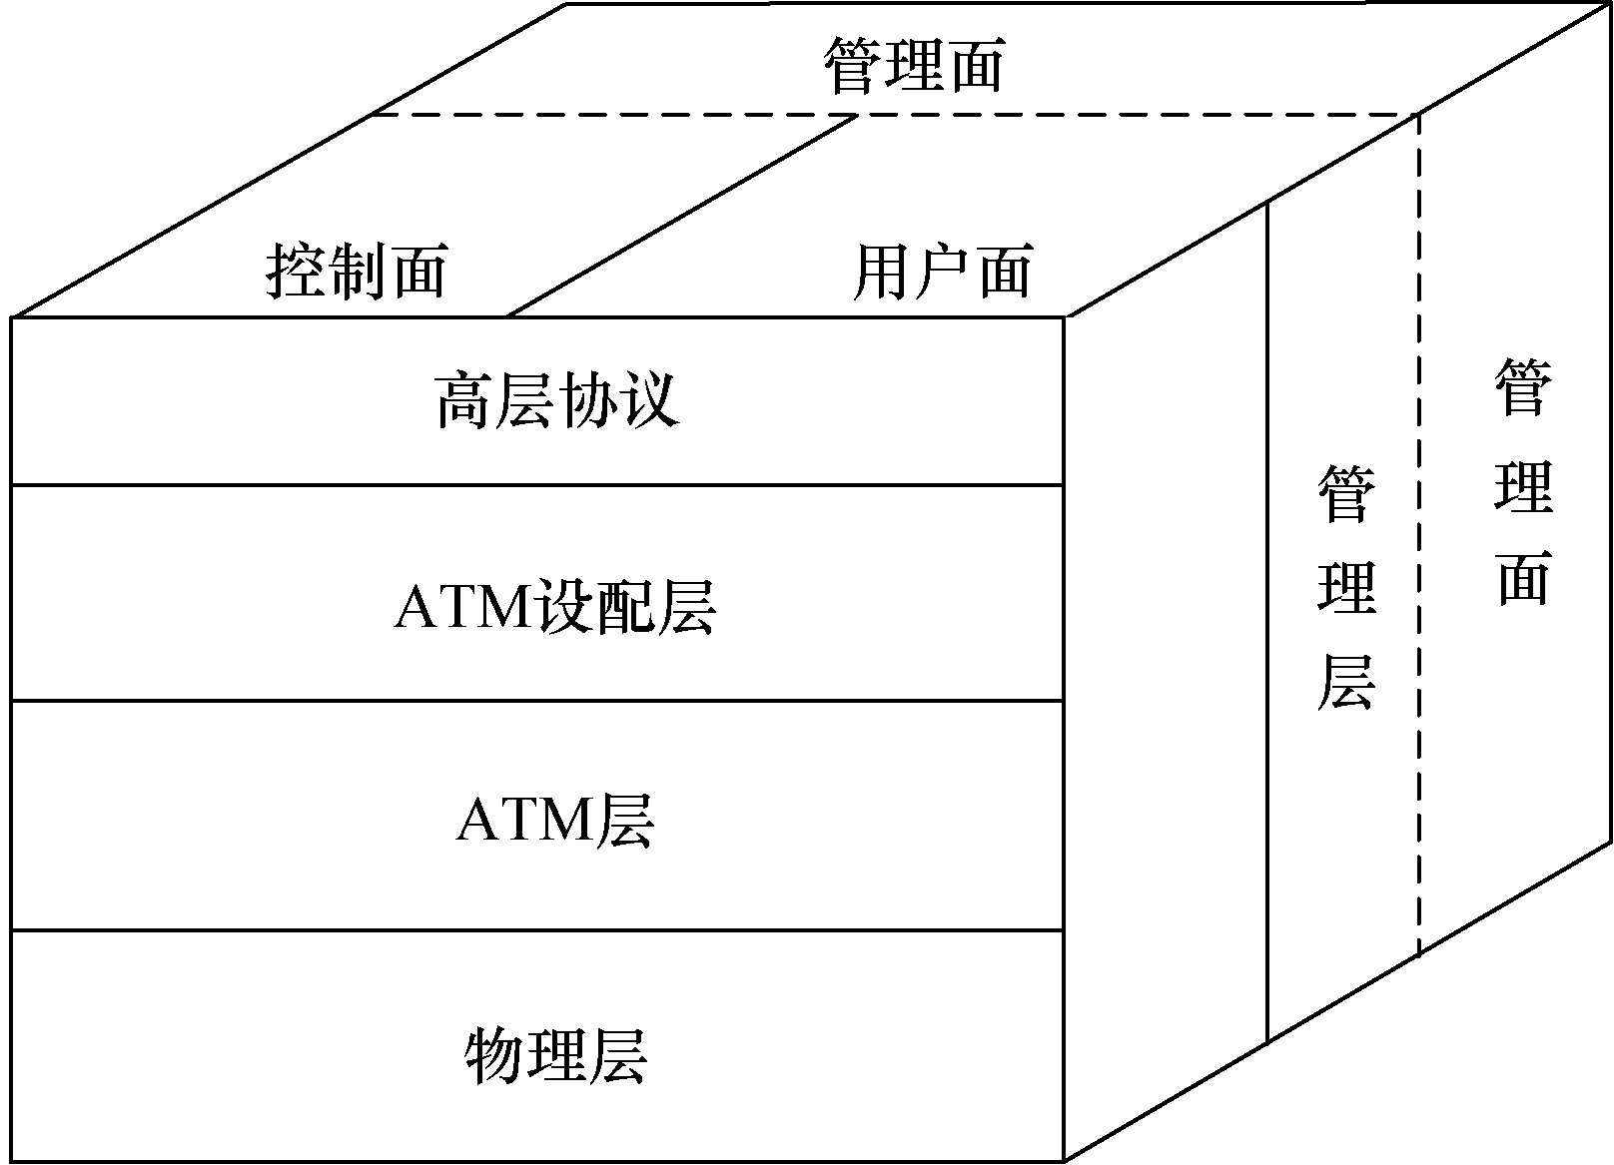
第七节 异步传输模式
ATM协议参考模型
ATM的协议标准主要由ITU-T、FTM论坛及IETF共同制定。

Slide 45
第七节 异步传输模式
ATM的优点和缺点
ATM的主要优点如下：
（1）选择固定长度的信元作为信息传输的单位，方便宽带高速交换。信元长度为53B，其首部（可简称为信头）为5B。
（2）能支持不同速率的各种业务。
（3）所有信息在最低层是以面向连接的方式传送，保持了电路交换在保证实时性和服务质量方面的优点。
（4）ATM 使用光纤信道传输。由于光纤信道的误码率极低，且容量很大，因此在ATM 网内不必在数据链路层进行差错控制和流量控制（放在高层处理），因而明显地提高了信元在网络中的传送速率。

Slide 46
第七节 异步传输模式
ATM 的缺点如下：
（1）ATM信元首部的开销太大，即5B的信元首部在整个53B的信元中所占的比例相当大。
（2）ATM 的技术复杂且价格较高。
（3）ATM 能够直接支持的应用不多。
（4）10 千兆以太网的问世，进一步削弱了ATM 在因特网高速主干网领域的竞争能力。

Slide 47
Thank you ！

